Slide 1
к
а
ф
т
а
н
о
б
е
р
е
г
р
у
б
а
х
а
л
а
п
т
и
к
р
е
с
т
и
з
б
а
п
л
а
т
о
к

Slide 2
РУССКАЯ ТРАПЕЗА

Slide 3
ЦЕЛИ УРОКА
МЫ ПОЗНАКОМИМСЯ…
МЫ УЗНАЕМ…
МЫ БУДЕМ УЧИТЬСЯ…

Slide 5
Я от бабушки ушёл, Я от дедушки ушёл…

Slide 6
КОЛОБКИ

Slide 8
Третьяковская галерея в Москве

Slide 9
Картина Ильи Ивановича Машкова «Снедь московская: хлебы»

Slide 10
ПРОЕКТ «ПРОЦЕСС ПРИГОТОВЛЕНИЯ ХЛЕБА»
Исследование проводили:
Жукова Анастасия,
Леонтьева Дарина

Slide 11
БЕРЁМ МОЛОКО, ДРОЖЖИ, ЯЙЦА, САХАР, СОЛЬ, МУКУ И ЗАМЕШИВАЕМ ТЕСТО

Slide 12
ПОМЕЩАЕМ ТЕСТО В СПЕЦИАЛЬНУЮ МАШИНУ, ГДЕ ОНО БУДЕТ ПОДХОДИТЬ

Slide 13
ВЫКЛАДЫВАЕМ ТЕСТО ДЛЯ РАБОТЫ

Slide 14
РАСКАТЫВАЕМ ТЕСТО И ДЕЛАЕМ ТРИ КОЛБАСКИ

Slide 15
ПОЛУЧИЛАСЬ ХЛЕБНАЯ КОСИЧКА, КОТОРУЮ СТАВИМ В ДУХОВКУ

Slide 16
АРОМАТНЫЙ ХЛЕБ ГОТОВ

Slide 17
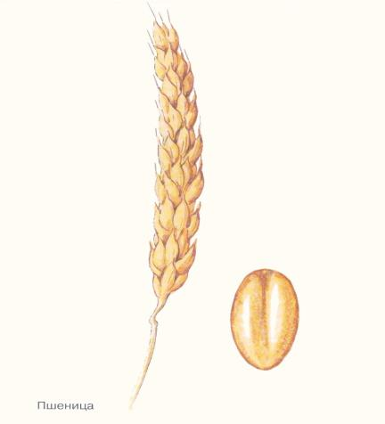
«Буду служить тебе славно, Усердно и очень исправно, В год за три щелчка тебе по лбу, Есть же мне давай варёную полбу».

Slide 19
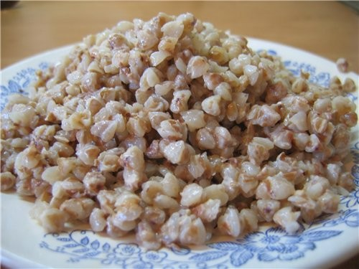
КАША ГРЕЧНЕВАЯ

Slide 20
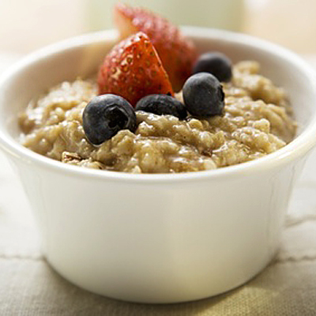
КАША ОВСЯНАЯ

Slide 21
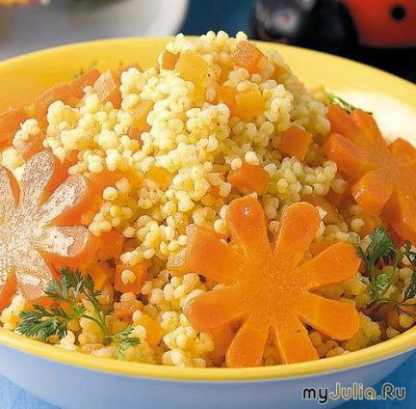
КАША ПШЁННАЯ

Slide 22
ТВОРЧЕСКИЙ ПРОЕКТ «ЛЮБИМАЯ КАША» Подготовила: Башкирева Анна

Slide 23
Беру кастрюлю, молоко, пшено, изюм, соль.

Slide 24
Наливаю молоко в кастрюлю и довожу до кипения.

Slide 25
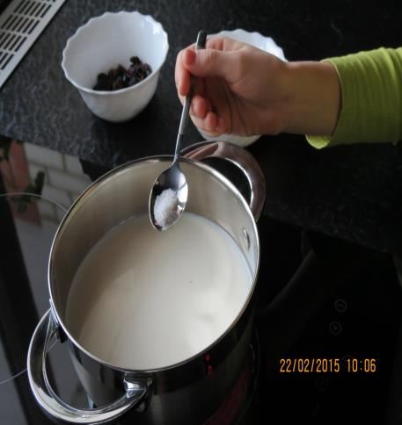
Засыпаю в закипевшее молоко пшено и солю.

Slide 26
Добавляю три горсти изюма.

Slide 27
Варю кашу до готовности.

Slide 28
Накладываю кашу в тарелку, добавляю кусочек сливочного масла и ем.

Slide 29
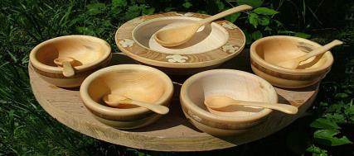
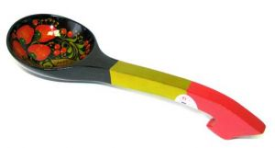
ЛОЖКА

Slide 30
ЗАДАНИЯ ПО ГРУППАМ
1 группа – с. 77-78 работа со статьёй «Хлеб да вода – крестьянская еда»
2 группа – с. 81-82 работа со статьёй «Богатый дом – обильная еда»
3 группа – выполняет задание на с. 79, используя толковый словарь, рабочая тетрадь с. 16 №34

Slide 32
ДОМАШНЕЕ ЗАДАНИЕ
работа по учебнику с. 77-78, с. 81-82
составить рассказ о блюдах русской кухни
оформить страницу к книге «Русская кухня: традиции и обычаи» (по желанию)

